Slide 1

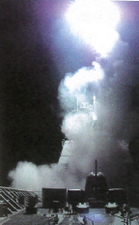
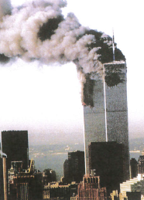
第21课 冷战后的世界格局
美军轰炸“南联盟”
“911”事件中纽约世界贸易中心双塔大楼被撞

Slide 2

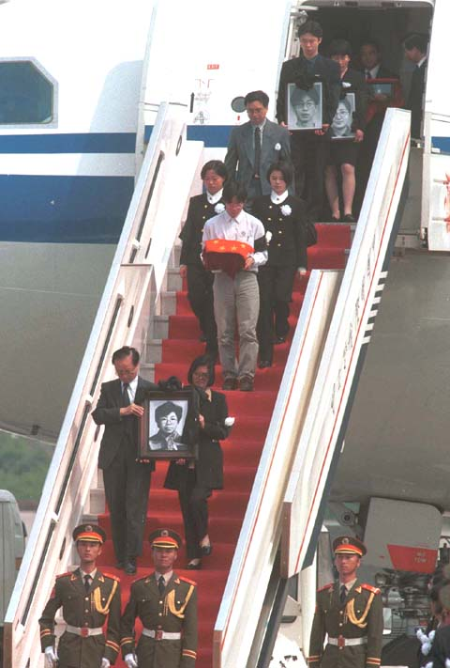
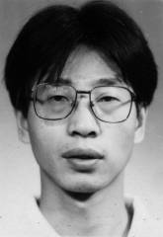

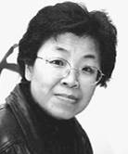
新课导入
许杏虎
他们为何血洒异乡？
朱颖
邵云环

Slide 3
学习目标
1．了解冷战结束后，世界形势的总趋势是走向缓和，但仍然存在着很多矛盾冲突，世界政治格局朝着多极化方向发展，大多数国家为建立国际政治经济新秩序而努力。
2．分析苏联解体后世界形势的基本特点——美国、欧盟、日本、中国和俄罗斯等国家实力对比的变化。
3．认识到地区冲突、民族矛盾等成为威胁当今世界安全的因素。霸权主义利用并介入矛盾，加剧了世界的不安定。
4．经济实力决定各国在世界格局中的地位，我们要抓住时机，发展经济，增强经济实力，在新的世界格局中占据有利地位。

Slide 4
基础知识梳理
知识点一 霸权主义与地区冲突
1．冷战的结束使世界形势发展的总趋势走向 ，
与 成为时代的主题，但仍然存在着很多 。
2．霸权主义、 、 和 、恐怖活
动抬头，威胁着世界安全。
3.1999年，以美国为首的北约打着“ ”的幌子，越
过联合国安理会，对南斯拉夫联盟共和国进行了持续78天的轰炸。
2003年，美国又以 拥有大规模杀伤性武器为借口，未经
联合国授权，拉拢部分国家，发动战争，占领 。
缓和
和平
发展
矛盾与冲突
地区冲突
民族矛盾
宗教纷争
人权高于主权
伊拉克
伊拉克

Slide 5
知识点二 世界多极化趋势的发展
4．苏联解体后，美国成为唯一的 ，企图凭借强大的经
济、军事和科技力量，建立一个以美国为主导的“ ”。但
是， 、 、 和 等一些具备较强综合实
力的国家或国家联盟也在国际和地区事务中发挥着重要作用，推动
世界朝着 方向发展。
5．欧盟成立后，欧洲的 进一步增强， 进一步提高，
在 中发挥着日益重要的作用。日本也在积极谋求
的地位。中国通过改革开放，经济快速发展，国家 显著
增强。2010年，中国的经济规模已经位居 ，仅次于美国。
俄罗斯凭借丰富的自然资源致力于 ，力求在 上
扮演更重要的角色。广大发展中国家的总体实力不断增强，
不断扩大，成为推动世界多极化趋势发展的一支不可忽视的力量。
超级大国
单极世界
欧盟
日本
中国
俄罗斯
多极化
实力
地位
国际事务
政治大国
综合实力
世界第二
国家复兴
国际舞台
国际影响

Slide 6
知识点三 建立国际新秩序的努力
6．第二次世界大战后，确立了以 和 为主导的国际秩序，形成了两大集团对峙的冷战局面。20世纪50年代开始，一些新独立的民族国家为了维护国家独立，摆脱美国和苏联的控制，实行 、 的对外政策，发起了不结盟运动。 年，不结盟运动正式成立，标志着广大 已经成为国际政治舞台上的一支重要力量，在一定程度上冲击着 。
7．冷战结束后，建立 ，成为大多数国家的要求。中国作为最大的发展中国家，主张在国际关系中弘扬 、 、 的精神，共同维护国际公平正义。中国始终不渝地走和平发展道路，坚定地奉
行 的和平外交政策。中国反对各种形式的 和 ，绝不干涉别国内政。
美国
苏联
和平
不结盟
1961
发展中国家
两极格局
国际政治经济新秩序
平等互信
包容互鉴
合作共赢
独立自主
霸权主义
强权政治

Slide 7
合作探究
目标导学一：霸权主义与地区冲突
1.结合教材和相关图文材料，分析地区冲突的背景和原因。
(1)背景：冷战的结束使世界形势发展的总趋势走向缓和，和平与
发展成为时代的主题，但仍然存在着很多矛盾冲突。
(2)原因：①美国为维护世界霸主地位，不断加强对其他国家和地
区的军事干预，严重干扰着世界的和平与发展；②两极格局被打
破后，一些国家和地区内部长期以来抑而不发的深层矛盾爆发；
③地区冲突、民族矛盾和宗教纷争不断；④恐怖活动抬头，威胁
着世界安全。

Slide 8
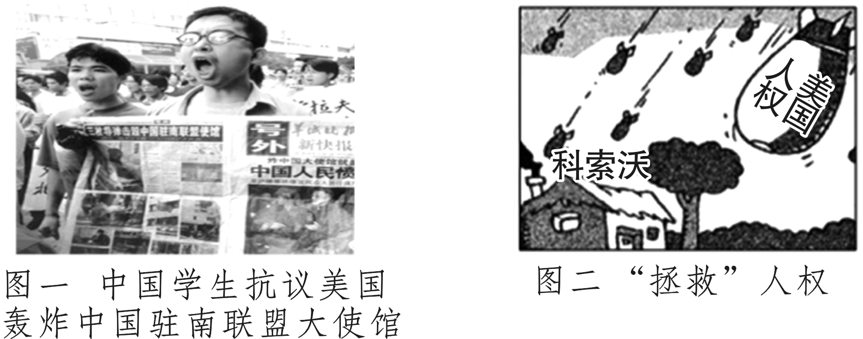
2.结合教材和相关史料，举例说明霸权主义的表现。
请回答：图一反映了哪一历史事件？图一中国学生为什么如此抗
议美国的暴行？图二漫画揭露了该事件什么本质？
以美国为首的北约对“南联盟”进行轰炸；图一为美国轰炸中国驻南
联盟使馆，造成3名中国记者牺牲，20多人受伤；揭露了美国打
着“人权高于主权”的幌子，践踏联合国宪章，推行强权政治和霸
权主义的嘴脸。

Slide 9
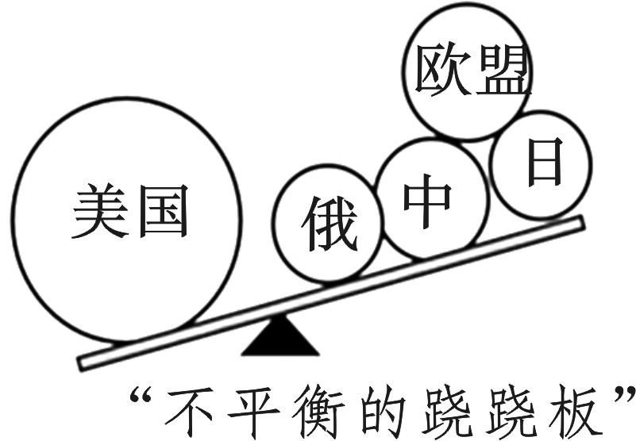
目标导学二：世界多极化趋势的发展
3.引导学生阅读教材，理解世界格局多极化趋势的
出现。
（1）回答：漫画反映了当今世界怎样的变化趋势？
这个“跷跷板”为什么不平衡？
出现一个超级大国美国和多个世界强国并存的局面；因为冷战结
束后，美国成为世界上唯一的超级大国，俄罗斯、中国、欧盟和
日本在短期内还无法超越美国(或者与美国抗衡)。
（2）世界格局多极化趋势是怎样形成的？
①苏联解体后，美国成为唯一的超级大国。美国认为自己“最有
能力领导这个世界”，企图凭借强大的经济、军事和科技力量，
建立一个以美国为主导的“单极世界”。②欧盟、日本、中国和
俄罗斯等一些具备较强综合实力的国家或国家联盟也在国际和地
区事务中发挥着重要作用，推动世界朝着多极化方向发展。

Slide 10
目标导学三：建立国际新秩序的努力
4.阅读教材，说一说不结盟运动建立的背景、过程与影响。
5.说一说：在多极化趋势下，大多数国家对建立世界新秩序的态度。
(1)背景：①第二次世界大战后，确立了以美国和苏联为主导的
国际秩序，形成了两大集团对峙的冷战局面。②20世纪50年代开
始，一些新独立的民族国家为了维护国家独立，摆脱美国和苏联
的控制，实行和平、不结盟的对外政策，发起了不结盟运动。
(2)建立：1961年，不结盟运动正式成立。
(3)影响：不结盟运动的兴起，标志着广大发展中国家已经成为
国际政治舞台上的一支重要力量，在一定程度上冲击着两极格局。
冷战结束后，随着世界多极化趋势的发展，建立国际政治经济新
秩序，成为大多数国家的要求。各国致力于发展经济，力争增强
经济实力，在新的世界格局中占据有利地位。

Slide 11
6.说出中国对建立国际新秩序的态度和对策。
中国作为最大的发展中国家，主张在国际关系中弘扬平等互信、
包容互鉴、合作共赢的精神，共同维护国际公平正义。中国始终
不渝地走和平发展道路，坚定地奉行独立自主的和平外交政策。
中国反对各种形式的霸权主义和强权政治，绝不干涉别国内政。
中国积极发展全球伙伴关系，扩大同各国的利益交汇点，推进大
国协调和合作，构建人类命运共同体，建设持久和平、普遍安全、
共同繁荣、开放包容、清洁美丽的世界。

Slide 12
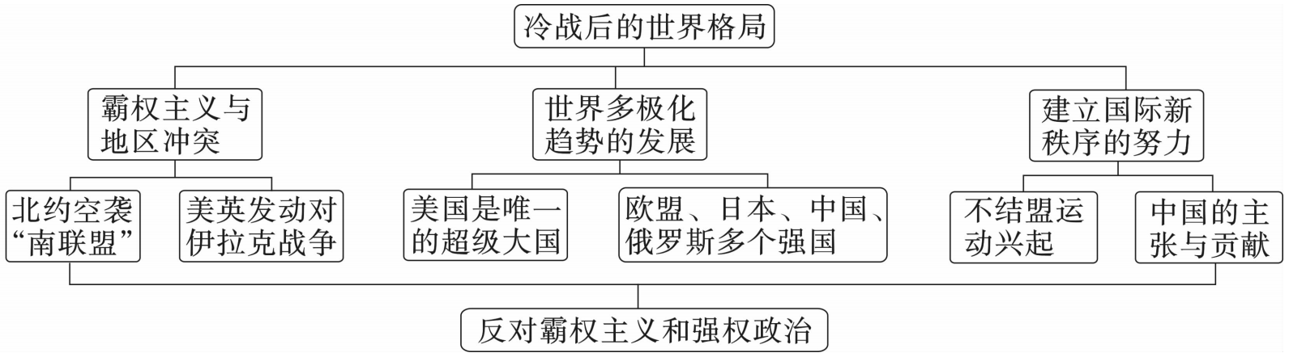
归纳整合

Slide 13
中考对接
1．（2018·湖南怀化）虽然当今社会冲突频繁，恐怖活动增多，
但是世界的两大主题仍然是（ ）
A．友好与融合 B．冲突与交流 C．霸权与恐怖 D．和平与发展
2．（2018·湖南长沙·22）法里德·扎卡里亚的《后美国时代》一书
认为：“我们目前正在经历的则是现代史上的第三次权力转变，或可
称群雄竞起的时代。”“群雄竞起”指的是（ ）
A．两极格局形成 B．经济全球化趋势
C．美国成为全球霸主 D．世界格局多极化趋势
3．（2018·山东滨州）十九大报告指出，世界正处于大发展大变革
大调整时期，贫富分化日益严重，地区热点问题此起彼伏，恐怖主
义、网络安全、重大传染性疾病、气候变化等非传统安全威胁持续
蔓延。对此应有的认识是（ ）
①人类面临着许多挑战 ②当今世界并不太平 ③挑战与变革是当今
时代的两大主题 ④应充分发挥联合国等国际组织的作用
A．①②③ B．②③④ C．①②④ D．①②③④
D
D
C

Slide 14
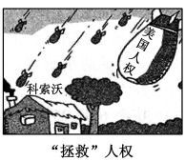
巩固练习
1.（2018·山东聊城）右边的漫画《“拯救”人权》的寓意是（ ）
A．科索沃地区的民族矛盾异常尖锐
B．美国名为拯救人权实为武装干涉
C．美国试图恢复科索沃地区的和平
D．北约与俄罗斯在科索沃冲突加剧
2．（2018·山东烟台）亨利·基辛格曾注意到：“21世纪的国际
体系……将至少包括六个主要的强大力量——美国、欧洲、中国、
日本、俄国，也许还有印度……使得它们在世界事务中具有影响
力”。材料反映了（ ）
A．两极对峙的政治格局 B．美苏争霸结束
C．经济全球化趋势 D．世界格局多极化趋势
3．当今世界，美国“一超”独大，但欧洲则说要“把命运掌握在
自己手里”，日本也时而动表现出与美国“貌合神离”，中国等
金砖国家在国际事务中的话语权日新增强。这一现象表明（ ）
A．凡尔赛—华盛顿体系形成 B．两极格局崩溃
C．世界经济全球化 D．国际格局走向多极化
B
D
D

Slide 15

4.随着两极格局崩溃，国际力量的对比发生了深刻变化，“一超多
强”局面初步形成。其中“多强”包括（ ）
①美国 ②中国 ③俄罗斯 ④欧盟
A．①②③ B．②③④ C．①③④ D．①②④
5．制作年代尺是学习历史的方法之一。对下列年代尺提供的时
间，解读最准确的是（ ）
A．两次世界大战 B．战后世界格局演变
C．20 世纪世界格局的演变 D．多极世界政治格局的演变
B
C

Slide 16
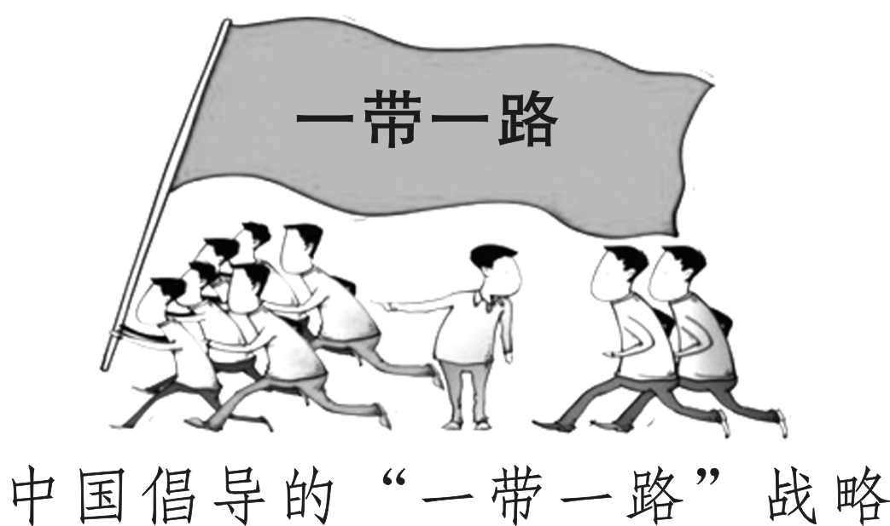
阅读材料，回答下列问题。
材料一
材料二 2013年9月和10月由中国国家主席习近平分别提出建设“新丝绸之路经济带”和“21世纪海上丝绸之路”的合作倡议，简称“一带一路”战略。这一战略高举和平发展的旗帜，积极发展与沿线国家的经济合作伙伴关系，共同打造政治互信、经济融合、文化包容的利益共同体、命运共同体和责任共同体。
请回答：材料中我国提出的“一带一路”战略包含了怎样的核心思想理念？该战略的提出和践行有何影响？
倡导合作、互信、包容的思想理念。促进了“一带一路”沿线国家的经济社会发展，将中国改革开放成果惠及周边国家和地区，有利于区域一体化和世界经济的发展。(类似亦可)

